Slide 1

CDR & SRM
Zwei Möglichkeiten wie wir das Problem mit dem Kohlenstoffdioxid in den Griff bekommen könnten
Christian Unger

Slide 2
Das erwartet Euch:
Das Dilemma mit dem CO₂
Hauptteil: CDR und SRM
Wollen wir dus wirklich mach? Meine Meinung

Slide 3
Problem
Wenn man sich die Entwicklung des CO₂-Gehalts anschaut, so stellt man fest, dass mit Beginn der industriellen Revolution Mitte des 19. Jhd. die Konzentration an CO2 in der Atmosphäre kontinuierlich und immer stärker angestiegen ist. Mit diesem Anstieg geht eine Veränderung der durchschnittlichen Temperatur einher. Das nennen wir den Klimawandel. Einige Menschen leugnen den Klimawandeln, so z.B. Donald Trump, aber was ich eigentlich sagen will ist, dass es einen großen Unterschied zwischen dem Wetter und dem Klima gibt.
Das Wetter ist ein tagesaktuelles und regionales Phänomen, während das Klima einen sehr langen Zeitraum betrachtet und so etwas wie ein Mittelwert ist. Das macht die Beobachtungen von Klimaänderungen sehr schwierig.

Slide 4
Gutes und schlechtes KOOhlenstoffdioxid
CO₂ als Teil des natürlichen C-Kreislaufes
CO₂ aus einer CO₂-Senke freisetzen

Slide 5
Carbondioxid Removle
Erst Extrahieren
Oder Recyceln
Kein Problem
Wie im Bio-Praktikum
Oder Luft runterkühlen - Trockeneis
in Mineralwasser verpressen
E-Fuels herstellen
Keine weitere positive Bilanz
Dann Einlagern
Risiken
Dänische Borhinsel
Alte Bergwerkstollen
Negative Bilanz
Entwickelt mit der Hilfe und dem Beitrag von Online-Einzelhandelsexperten auf dem Gebiet.

Slide 6


Lösung
CDR
SRM
Carbondioxid Removal
Noch ergänzen !!!
Albedo senken
Spiegel im All
S in Straotsühäre
Solar Radiation Management

Slide 7

SRM
1.
Albedo: Straßen und Dächer weiß streichen bringt kaum etwas; nur 1% der Erdoberfläche ist bebaut; würde auch komisch aussehen; Fiktion von künstlichen Wolken; Erträge von Solaranlagen wären futsch und vielleicht unwetterartiger Regen
2.
Schwefel in 10.000 km Höhe ausbringen; 25 747 pro Tag; Suarer Regen wie in den 80‘ern, hängt aber von Mengen ab. Effekt ist schwer abschätzbar
3.
Science Fiktion; Spiegel ins All; Lagrane-Punkt in 1,5 Millionen km Entfernung

Slide 8
Meine Meinung !

Slide 9
Vielen lieben Dank für Euer Zuhören und Eure Aufmerksamkeit
Ich danke meinem Bruder für seine tatkräftige Unterstützung und Beratung

Slide 11
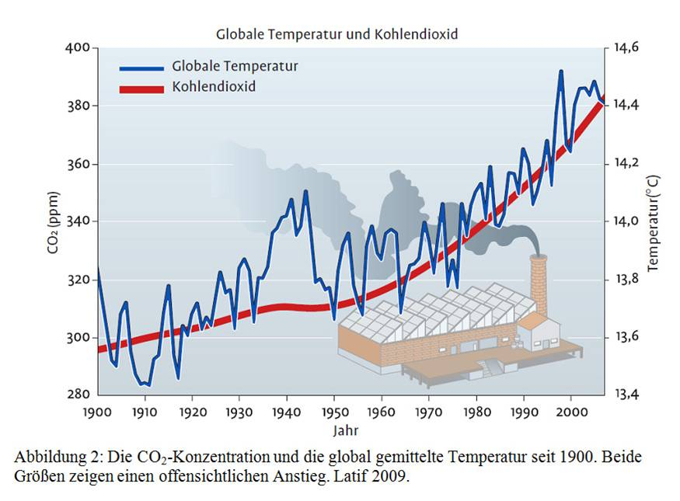

Slide 12
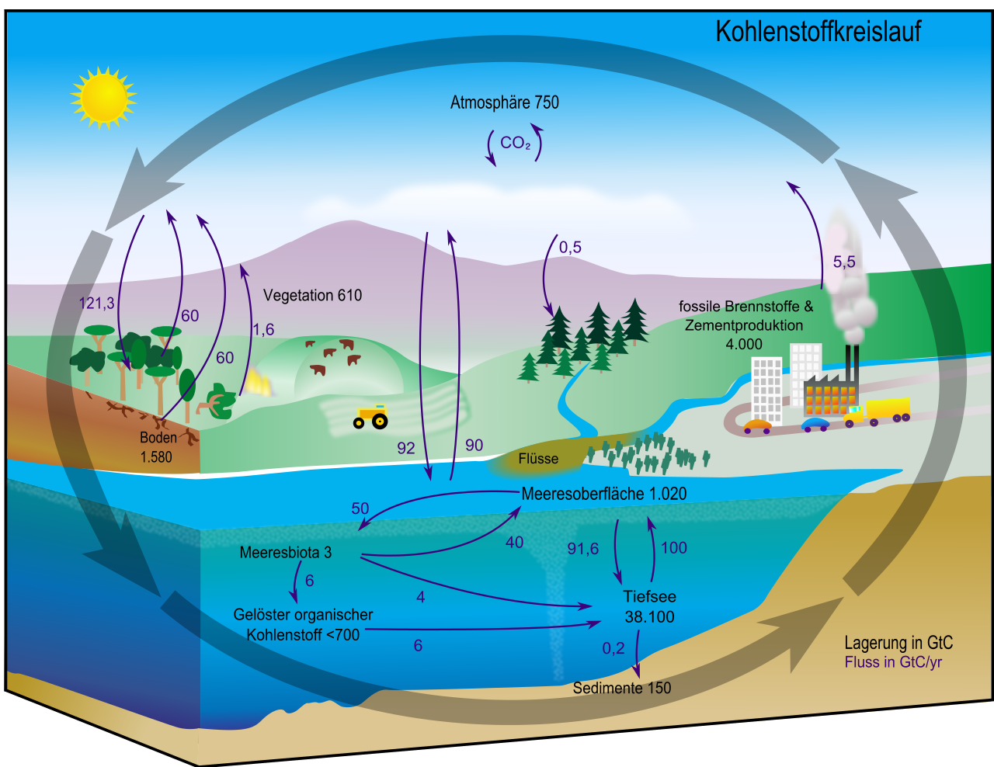
Diagramm des Kohlenstoffkreislaufs: Die schwarzen Zahlen zeigen an, wie viele Milliarden Tonnen oder Gigatonnen Kohlenstoff (Gt C) in den verschiedenen Kohlenstoffspeichern vorhanden sind; die violetten Zahlen geben an, wie viel Kohlenstoff zwischen den einzelnen Speichern pro Jahr (Gt/a C) ausgetauscht wird. Stand: ca. 2008

